Slide 1
РАДУГА дружбы

Slide 2
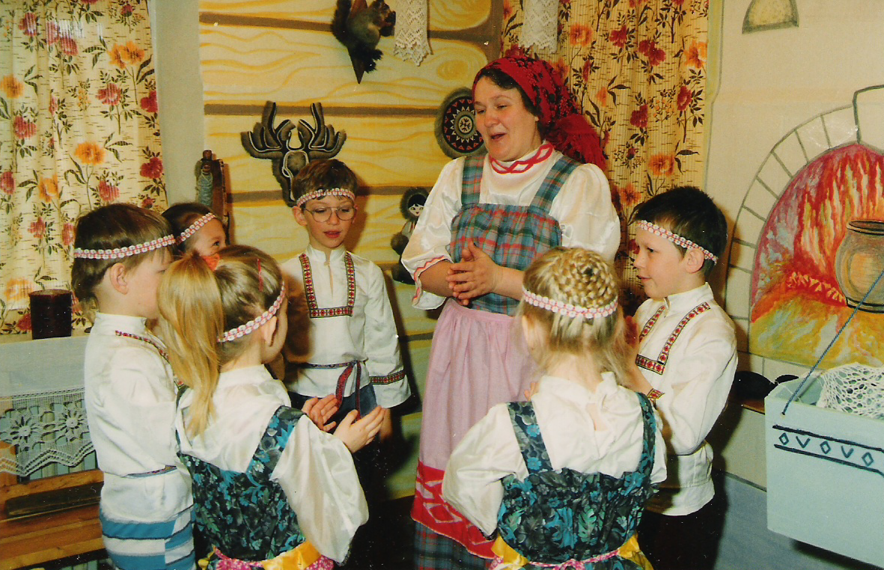
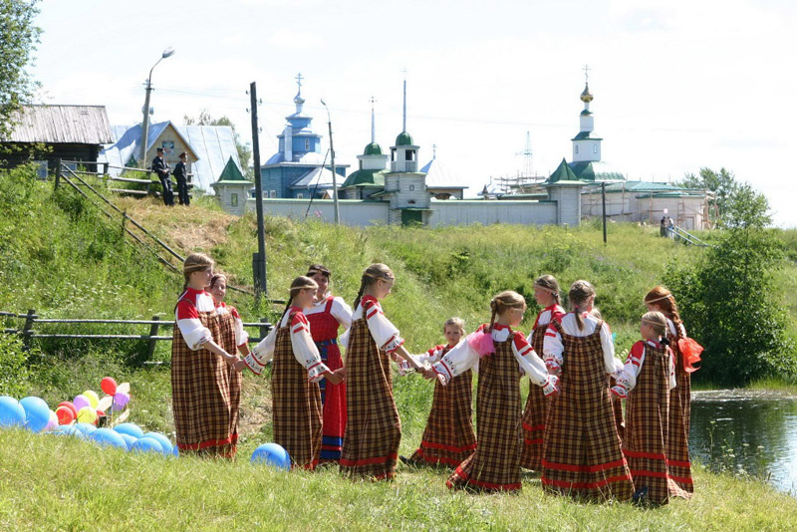
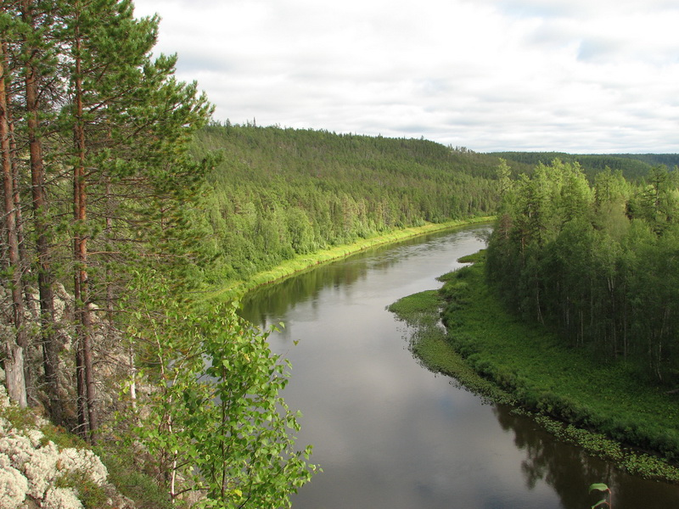
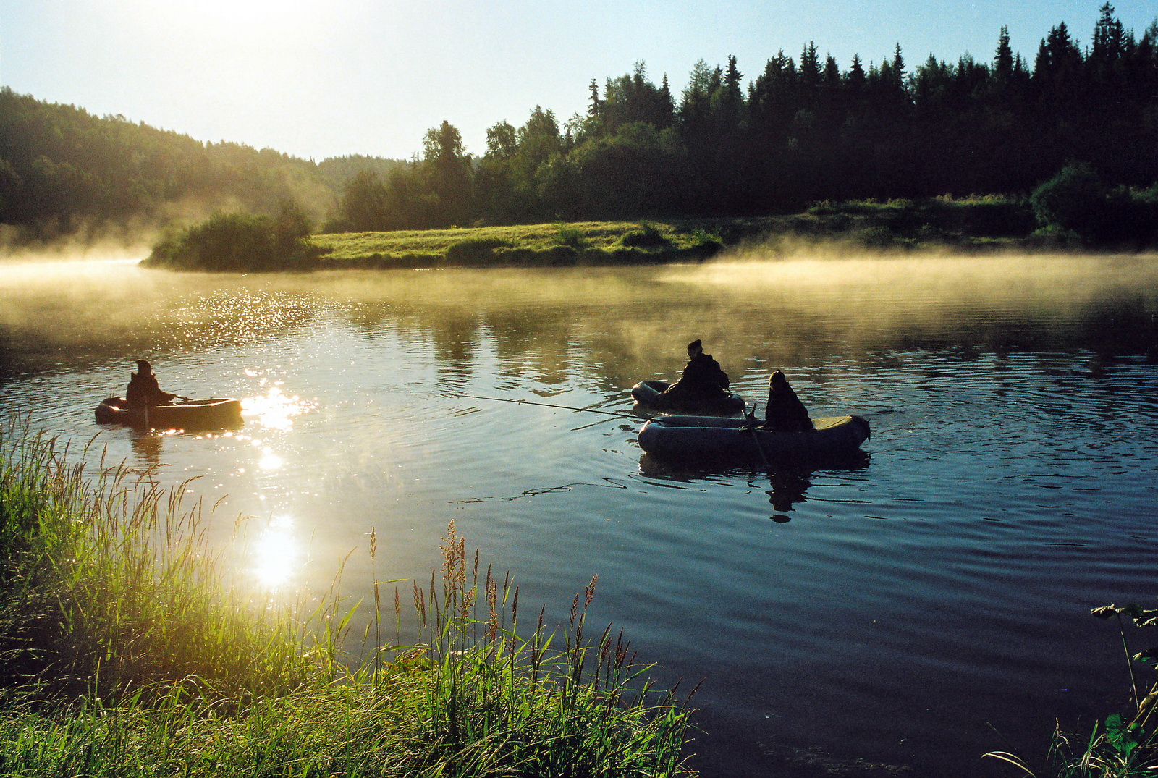
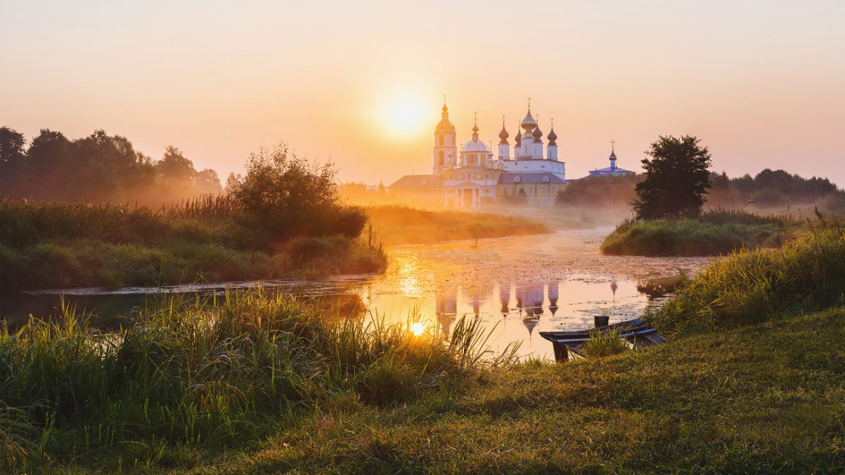
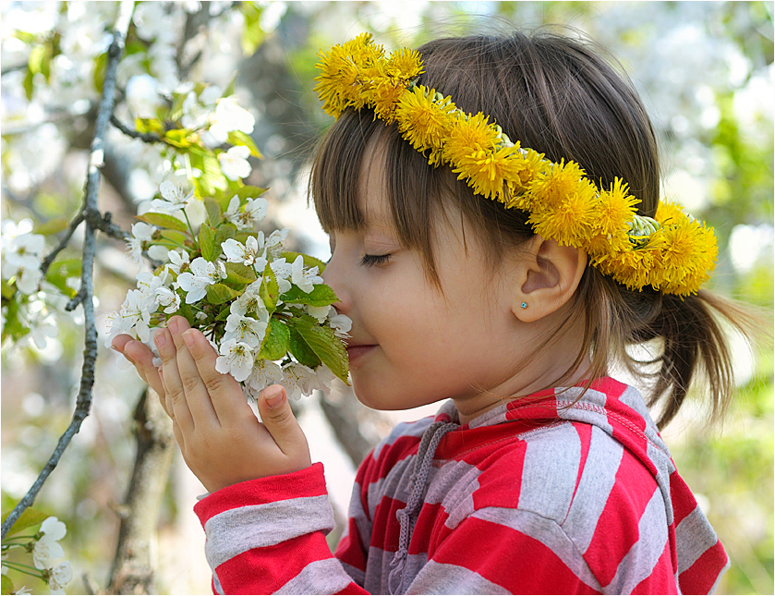
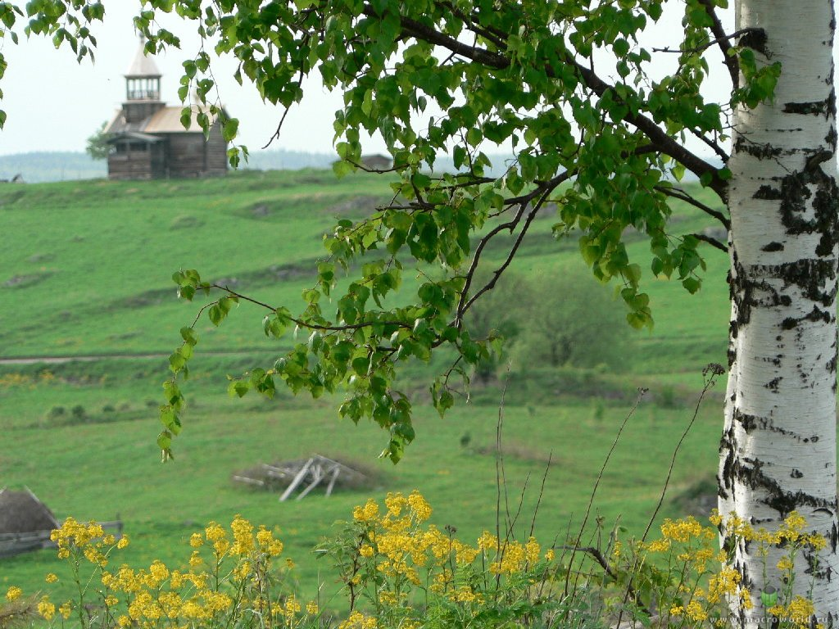
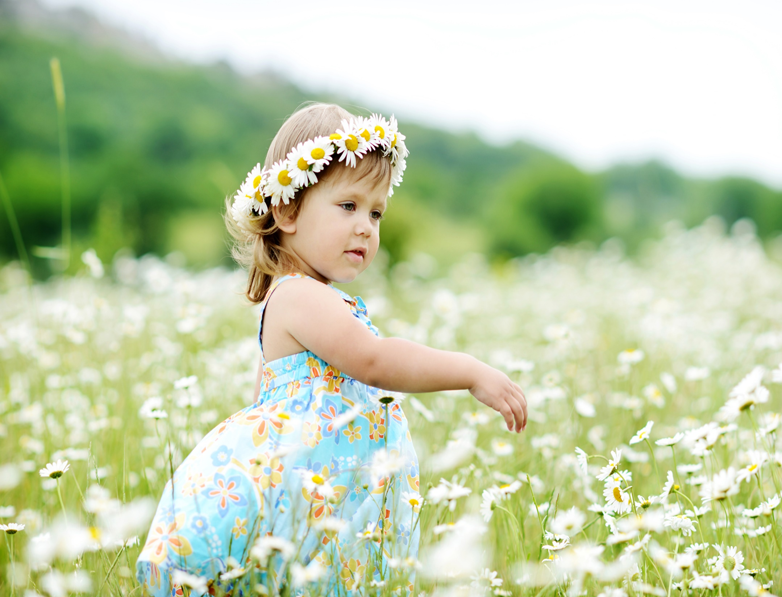

Slide 4
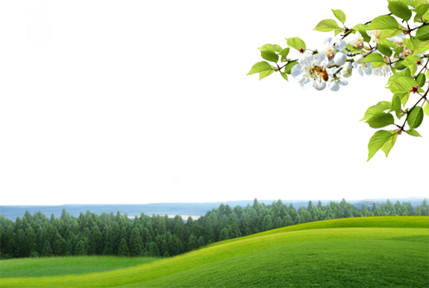
С чего начинается Родина?

Slide 5
С чего начинается Родина?

Slide 6
С чего начинается Родина?

Slide 7
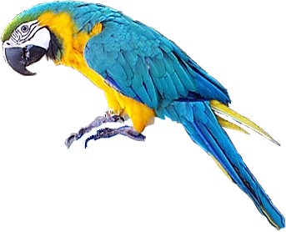
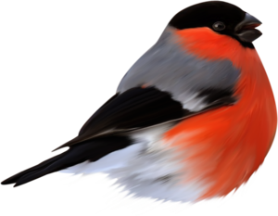
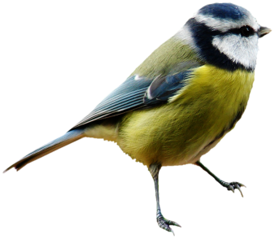
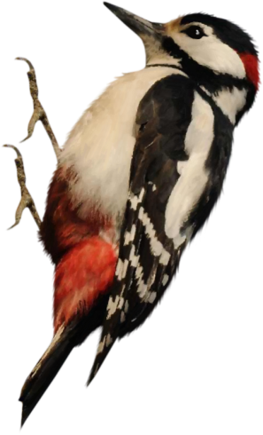
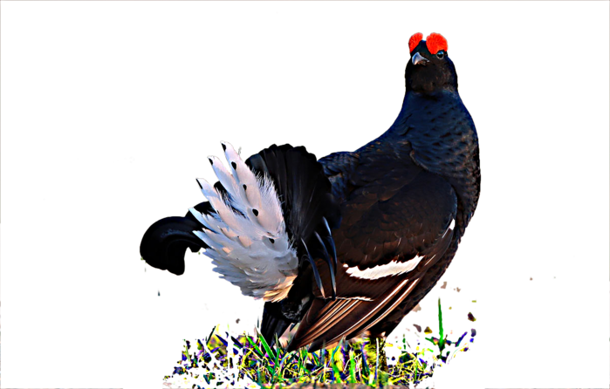
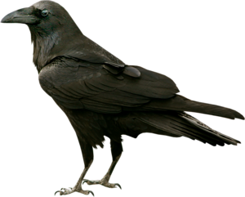
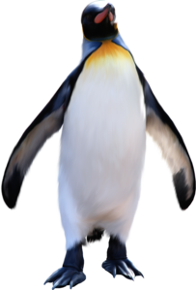
С чего начинается Родина?

Slide 8
Календула
Полынь
Шиповник
Пустырник
Элеутерококк
Мята перечная

Slide 9
С чего начинается Родина?
помогают
Дома и стены………
Человек без родины, что соловей ………
Береги землю родную, как мать ……..
Где родился, ……….
На родной стороне и камушек ……..
Каждому мила своя ……
Где родной край, ……….
без песни
любимую
там и пригодился
знаком
сторона
там и рай

Slide 10
С чего начинается Родина?

Slide 12
С чего начинается Родина?

Slide 13
Спасибо за внимание!

